Slide 1
Парсирање

Slide 2
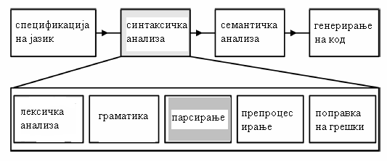
Вовед

Slide 4
Вовед
Конструиравме граматики за формален јазик
  За генерирање на валидна реченица треба да се напишат синтаксни дрва и синтаксни дијаграми
  Компајлерите не работат врз основа на овие дијаграми туку врз основа на разбирање (парсирање) на речениците
Програмата која ги парсира речениците се нарекува парсер.
  Некој парсери градат синтаксни дрва за речениците и така ги разбираат
  Тие се генерираат од конкретна реченица, а не од синтаксен дијаграм

Slide 5
Вовед
Парсерот е програма која го чита внесениот текст и кажува дали тој ги следи правилата на граматиката или не
  Ако не треба да каже зошто
Друг начин на работа на паресерот е да каже дали реченицата коже да биде генерирана од граматиката.
Само посложените компајлери градат синтаксно дрво во нивната меморија
  градбата на дрвата е илустративно за работата на компајлерот
Поедноставување на синтаксно дрво со креирање на апстрактно синтаксно дрво (покомпактно)
  Апстракното синтаксно дрво е битно за фазата на семантичка анализа и генерирање на код

Slide 6
Префиксен код
Префиксната нотација е воведена од Полскиот научник J. Lukasiewicz.
Нотација за која не требаат загради
  Перфектна за излез од компајлерот
Пример: 1 + 2 * 3 станува + 1 * 2 3
1 / 2 - 3 станува - / 1 2 3
При пишување на граматиката треба да се води сметка за асоцијативноста или за предимство на оператори
Понатамошните фази не треба да водат сметка за тоа
  Парсерот треба да го конвертира текстот во некој меѓу формат (меѓу јазик) во кој тоа ќе биде вметнато anymore{the parser should convert the input text to an intermediate format
  Ова се решава со недвосмислено синтаксно дрво или со префиксна нотација

Slide 7
Префиксен код
Со префиксната нотација може да се претстават и покомплексни конструкции како if . . . then и while .. do
Пример
if ( var > 0) { a + b } else { b – a} станува ?>var'0'+a'b'-b'a'
while (n > 0) { n = n – 1} станува W>n'0'=n'-'n'1'
  Апострофите (') се користат за да се одвојат променливите
Префиксната нотација всушност е слично на дрво и со користење на рекурзивни функции може да се претвори во дрво
Може да се конструира многу едноставен компајлер кој би превел математички изрази во префиксен код
Потоа може да се направи втора програма-евалуатор-кој може да го интерпретира овој код и да го прорачуна резултатот.

Slide 8
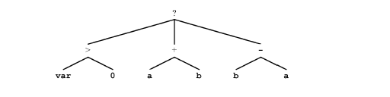
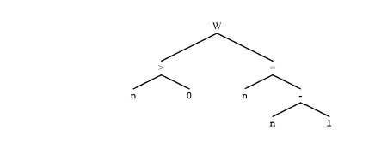
Префиксен код
if ( var > 0) { a + b } else { b – a}
while (n > 0) { n = n – 1}

Slide 9
Префиксен код
Преискната нотација исто така помага во елиминирање на празни места и коментари без да се загуби смислата
Програмата за евалуација работи рекурзивно
  Почнува да го чита пефиксниот стринг од лево кон десно и за секој оператор кој ќе го изброи се повикува самата себе за да ги добие операндите
  Рекурзијата завршува кога че се најдат константите (иминја на променливи или литерални врености).
Евалуаторот работи на принцип што рекурзивната функција може да ја користи како стек во кој ги чува операнторите кои сеуште не се евалуирани
Значајно својство на префиксниот код и соодветното дрво е тоа што сега операторите веќе не се листови во дрвото туку внатрешни јазли
  Со ова се штеди простор за зачувување на дрвото

Slide 10
Теорија на прасирање
Како се конструира синтаксното (парсирачко) дрво од даден оригинален влез?
Гледаме леви граматики
Два вида на парсери: top-down и bottom-up.
  Top-down парсерот почнува од стартниот симбол од граматиката и работи над конкретната реченица со замена на правилата на граматиката при што ги заменува нетерминалите до нетерминали
    Овој метод е полесен но бара големи рестрикции на граматиката
  Bottom-up парсерот почнува со реченицата која ја земанува со нетерминалите од левата страна на правилата.
    Помоќен но потежок да се напише на рака, па за таа цел постојат алатки за конструкција на вакви bottom-up парсери од дадена граматика

Slide 11
Top-down парсирање
Го зема најлевиот нетерминал и го заменува со тој од десната стран
  Ако има повеќе избори ќе треба да се види со што да се замени, зависно од наредниот симбол кој следи
  Ако има повеќе можни избори треба да се пробува по сите (постојат вакви парсери) и ако со некоја проба се успее сите нетерминали да се заменат со терминали, тигаш реченицата е добра. Ако во сите можности не се добие сите нетерминали да се заменат, треба компајлерот да јави грешка.
За контекстно слободна граматика не е битно кој нетерминал ќе се замени, но обично се заменува најлевиот

Slide 12
Top-down парсирање
expression: factor restexpression .
restexpression : е.
restexpression : + factor restexpression .
restexpression : - factor restexpression .
factor : 0.
factor : 1.
factor : 2
factor : 3.
factor : 4.
factor : 5.
factor : 6.
factor : 7.
factor : 8.
factor : 9.
1 +2 +3
expression => factor restexpression
=> 1 restexpression
=> 1 +factor restexpression
=> 1 +2 restexpression
=> 1 +2 +factor restexpression
=> 1 +2 +factor restexpression
=> 1 +2 +3 restexpression
=> 1 +2 +3

Slide 13
Top-down парсирање
Со оваа граматика не може да се испарсира изразот 1 + 2 * 3
Парсирањето ќе падне кога ќе се појави знакот *
expression =>_{L} 1 +2 restexpression
Парсерот ќе бара замена која почнува со *, и бидејќи не постои таква нема со што да направи замена и реченицата не може да се распознае.

Slide 14
Лево рекурзивни граматики
Контекстно слободна граматика е (V;Σ; S; P) лево рекурзивна ако има правило од облик Xα =>Xβ
X може бесконечно да се заменива
Пример:
expression: expression + term.
expression: expression - term.
expression: term.

Slide 15
Лево рекурзивни граматики
Левата рекурзија може да се отстрани
Пример
expression: term + expression.
expression: term - expression.
expression: term.
Операторите + и – сега се третираат како да се десно асоцијативни,
  Кај одземање изразот погрешно да се испарсира
Но сега не може да се избере дали со кој од овие правила да се направи замена, дали со +, дали со – или без знак. Може да се гледа неколку чекори наназад-но до каде?
Може да искористиме лева факторизација
  term да се отстрани од почетокот и да се стави како посебно правило. Ова се нарекува “factoring out“. Се добива граматика со еден поглед на назад и е лево асоцијативна
    expression: term restexpression .
    restexpression : + term restexpression.
    restexpression : - term restexpression.
    restexpression : e.

Slide 16
Bottom-up парсирање
Bottom-up парсерите работат обратно од top-down
Почнуваат со целосниот внес на реченицата и работат со замена на терминалите со нетерминали користејќи ги правилата на граматиката во обратен правец.

Slide 17
Bottom-up парсирање
expression: expression + expression.
expression: expression - expression.
expression: factor .
factor : 0.
factor : 1.
factor : 2
factor : 3.
factor : 4.
factor : 5.
factor : 6.
factor : 7.
factor : 8.
factor : 9.
1 +2 +3
1 +2 + 3 => factor +2 +3
=> expression +2 +3
=> expression +factor +3
=> expression +expression +3
=> expression +3
=> expression +factor
=> expression +expression
=> expression

Slide 18
Множествата FIRST и FOLLOW
Множеството FIRST на нетерминалот А е множество од сите терминали со кои може да почнува А.
FIRST(X) :=_{i=1}^{n} PFIRST(Xi)
FIRST множеството на factor е {0; 1; 2; 3; 4; 5; 6; 7; 8; 9}.
Множеството FOLLOW на нетерминалот А е множество од сите терминали кои може да следуваат директно после А.
  Ова множество се бара само за нетерминалите кои се јавуваат од десната страна на правилата.

Slide 19
Множествата FIRST и FOLLOW
Множеството FIRST на нетерминалот А е множество од сите терминали со кои може да почнува А.
FIRST(X) :=_{i=1}^{n} PFIRST(Xi)
FIRST множеството на factor е {0; 1; 2; 3; 4; 5; 6; 7; 8; 9}.
Множеството FOLLOW на нетерминалот А е множество од сите терминали кои може да следуваат директно после А.
  Ова множество се бара само за нетерминалите кои се јавуваат од десната страна на правилата.

Slide 20
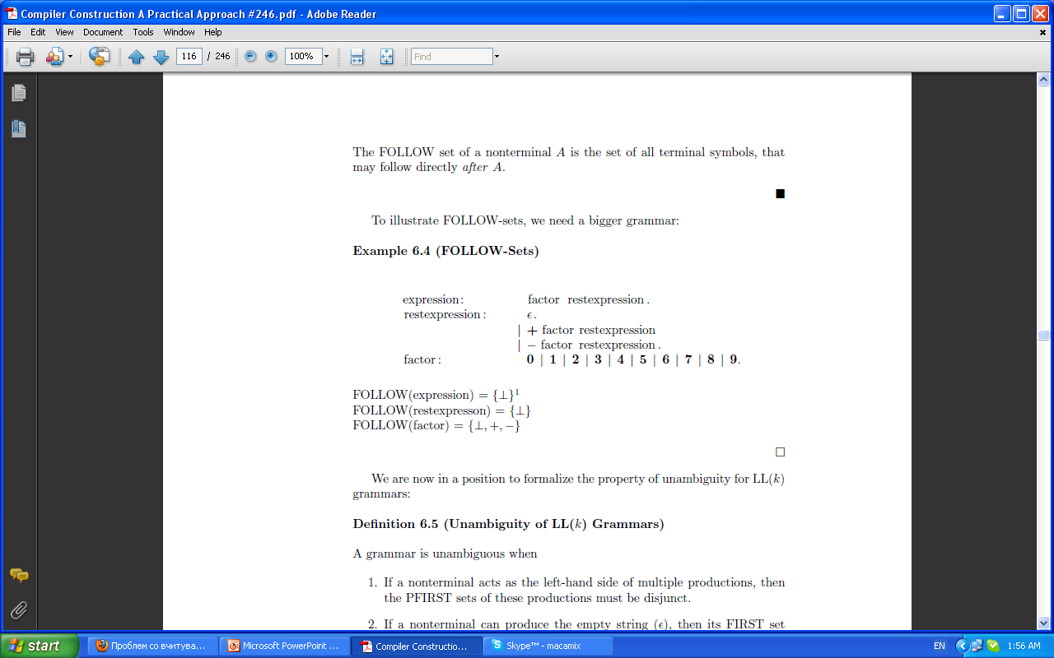
Множествата FIRST и FOLLOW

Slide 21
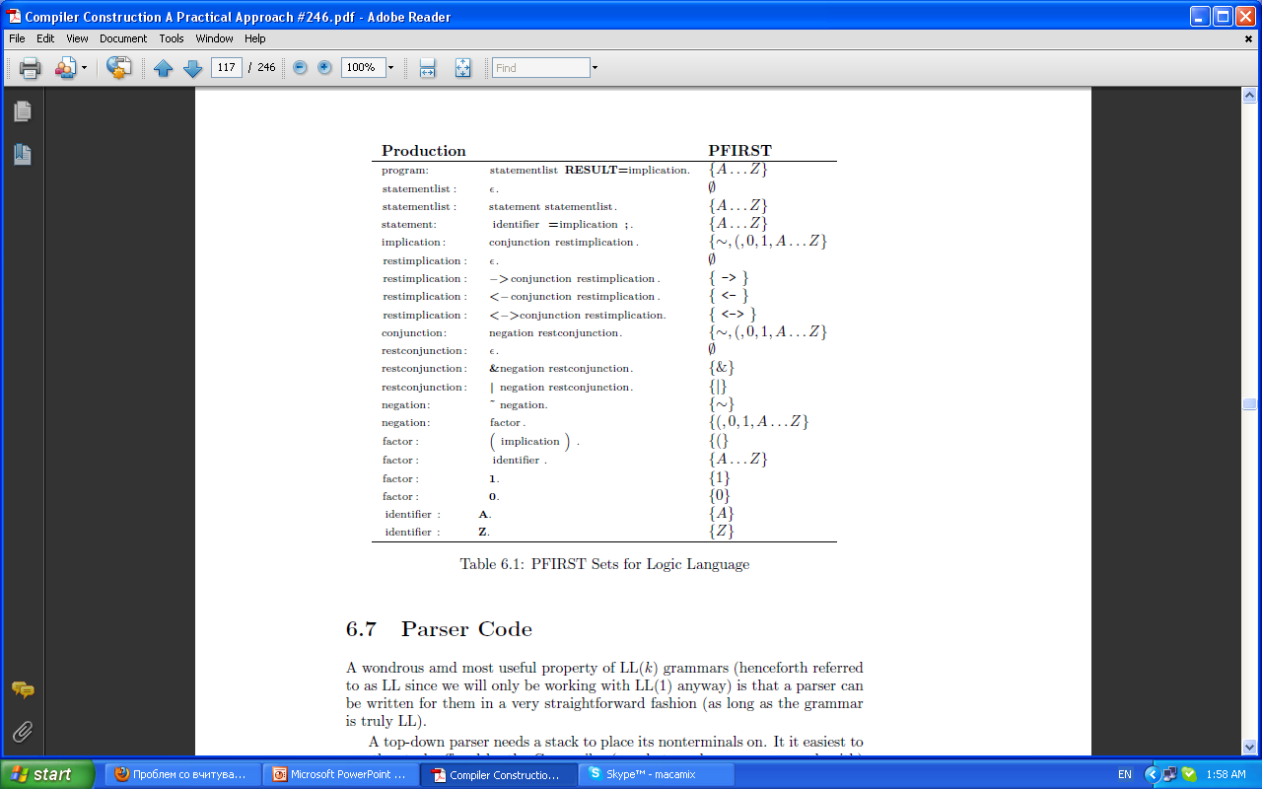
Множествата FIRST и FOLLOW

Slide 22
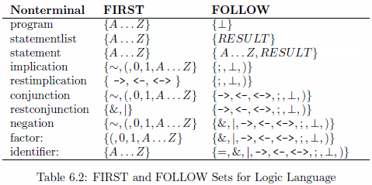
Множествата FIRST и FOLLOW

